Slide 1
Звітня документація:
-Титульна сторінка
- Звіт
- Щоденник
-Фото з практики
- Анкета студента

Slide 2
Титулка
Звітна документація
з професійно-орієнтованої практики
студентки 2 курсу, 246а гр. зфн
спеціальністі 014 Середня освіта
філологічного факультету
МНУ ім. В.О. Сухомлинського
Савули Ганни Олександрівни
Методист кафедри
англійської мови і літератури
доктор філософії в галузі освіти,
ст.викладач Щербакова О.Л.
Миколаїв – 2022

Slide 3
Звіт
про проходження професійно-орієнтованої практики студентки 2 курсу зфн
Савули Ганни Олександрівни
у Миколаївській ЗОШ №56
з 07.02.2022 по 19.02.2022
Я, Савула Ганна Олександрівна, студентка 2 курсу 246(а) групи спеціальності середня освіта (англійська мова та література) заочної форми навчання проходила виробничу практику у Миколаївській ЗОШ №56 .
Протягом п’яти тижнів я виконала такі завдання, як: спостереження за проведенням вчителем онлайн уроків англійської мови у першого, другого, третього та четвертого курсів; вивчення особливості навчального процесу та структури навчального закладу; ознайомлення з основними характерними рисами Нової Української Школи; ознайомлення з навчальною програмою студентів різних курсів; складанням планів-конспектів уроків англійської мови; відпрацювання методів та обладнання для проведення онлайн занять на практиці; освоєння Zoom платформи, онлайн-дошки, онлайн-тестів; спостерігала за проведенням уроків англійської мови зі студентами різних курсів та груп; ознайомилась з завданнями до самостійної роботи відповідно до вивчених граматичних структур та лексичних одиниць та системою перевірки та виставлення оцінок за самостійні роботи; з підручниками з англійської мови, з технічним обладнанням (комп, інтерактивна дошка, проектор).

Slide 4
Під час проходження виробничої практики та виконання завдань познайомилася з методикою та засобами здійснення навчального процесу у ЗОШ № 56; провела для себе порівняльну характеристику між очною та онлайн формою навчання; відмітила наявність характеристик Нової Сучасної Школи під час навчального процесу, а саме: інформаційно-комунікаційна компетентність та компетентність у галузі технологій; інноваційність; вільне володіння студентами та викладачем державною мовою. Окрім цього, я оволоділа педагогічними уміннями та навичками навчальної роботи зі студентами фахового коледжу.
Педагогічна практика в школі допомогла мені здобути практичні уміння і навички.
Практика поглибила і закріпила мої знання здобуті в університеті, дала можливість
випробувати себе в ролі вчителя англійської мови. Я краще ознайомилася із своєю
майбутньою професією, дізналася багато нового, цікавого, набула і розширила свій
педагогічний досвід.
Дата 21.02.2022
Практикантка _____________ Савила Г.О.
Керівник практики _____________ Щербакова О.Л.

Slide 5
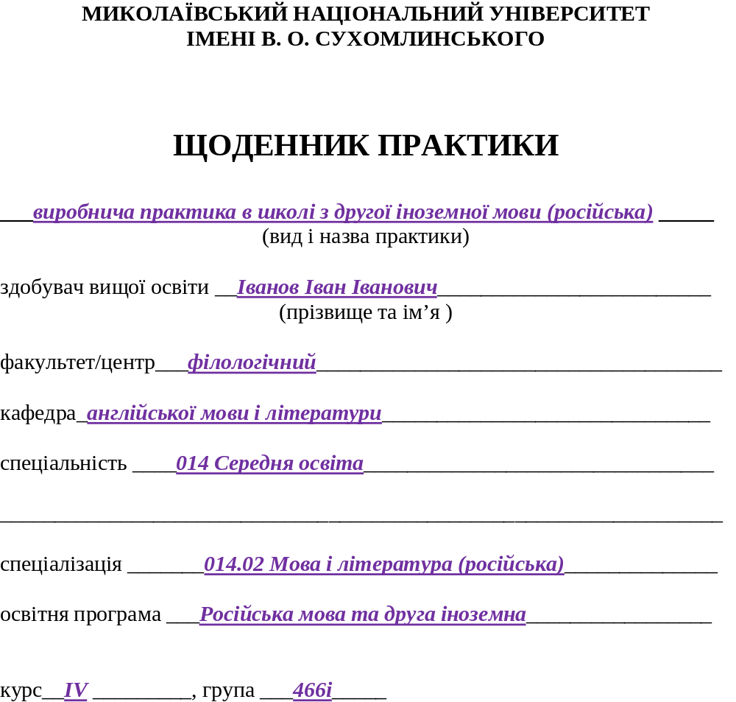

Slide 6
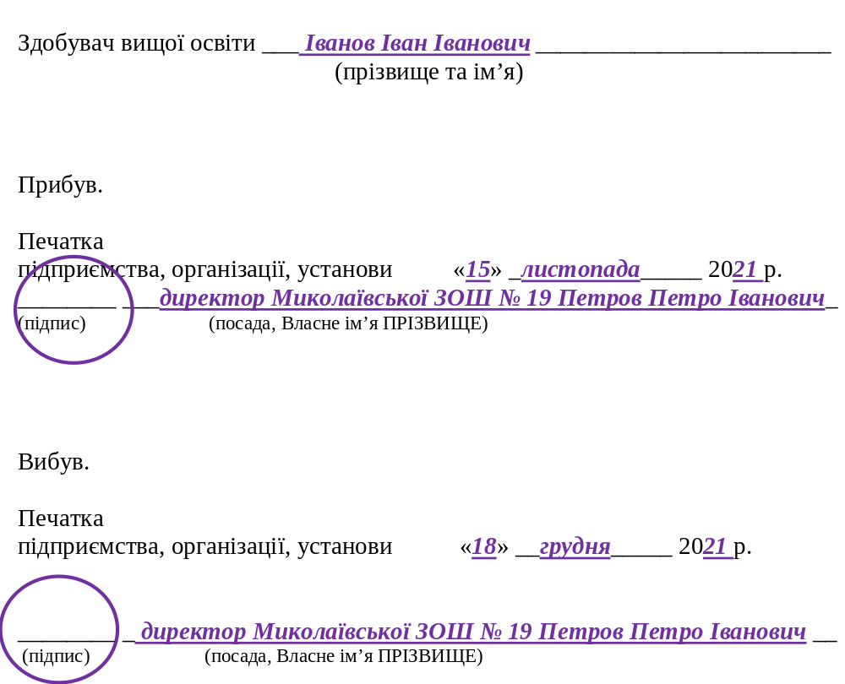

Slide 7
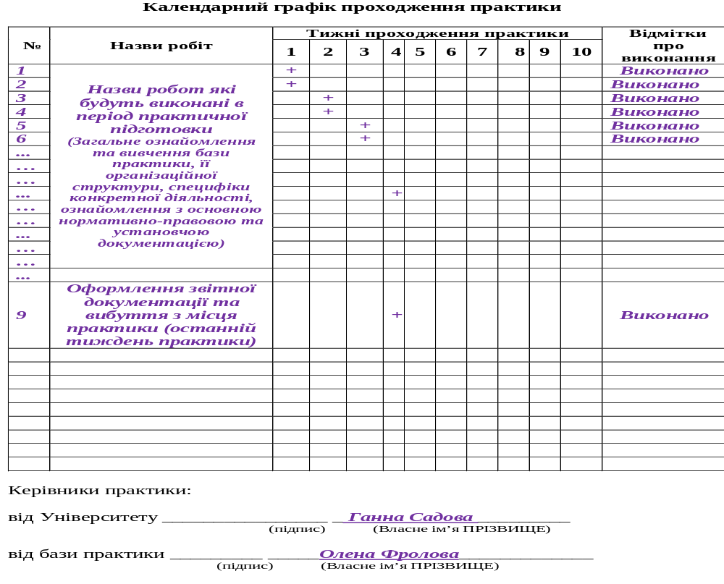

Slide 8
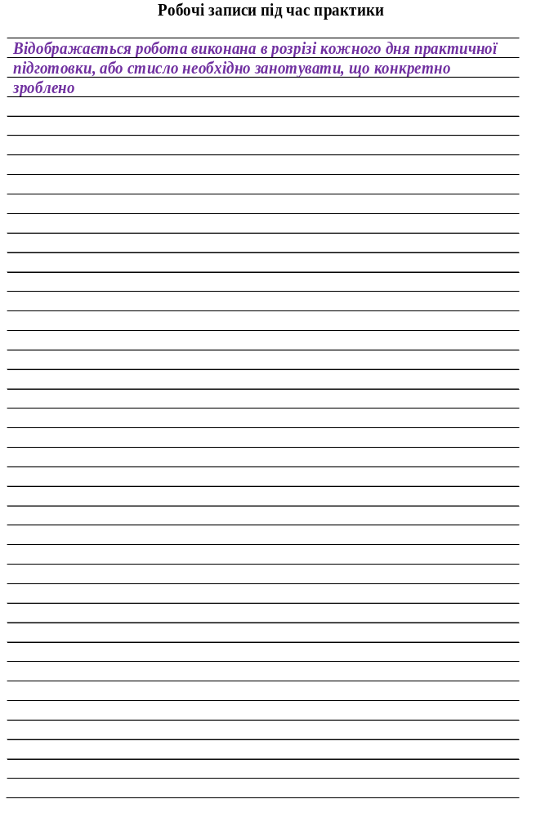
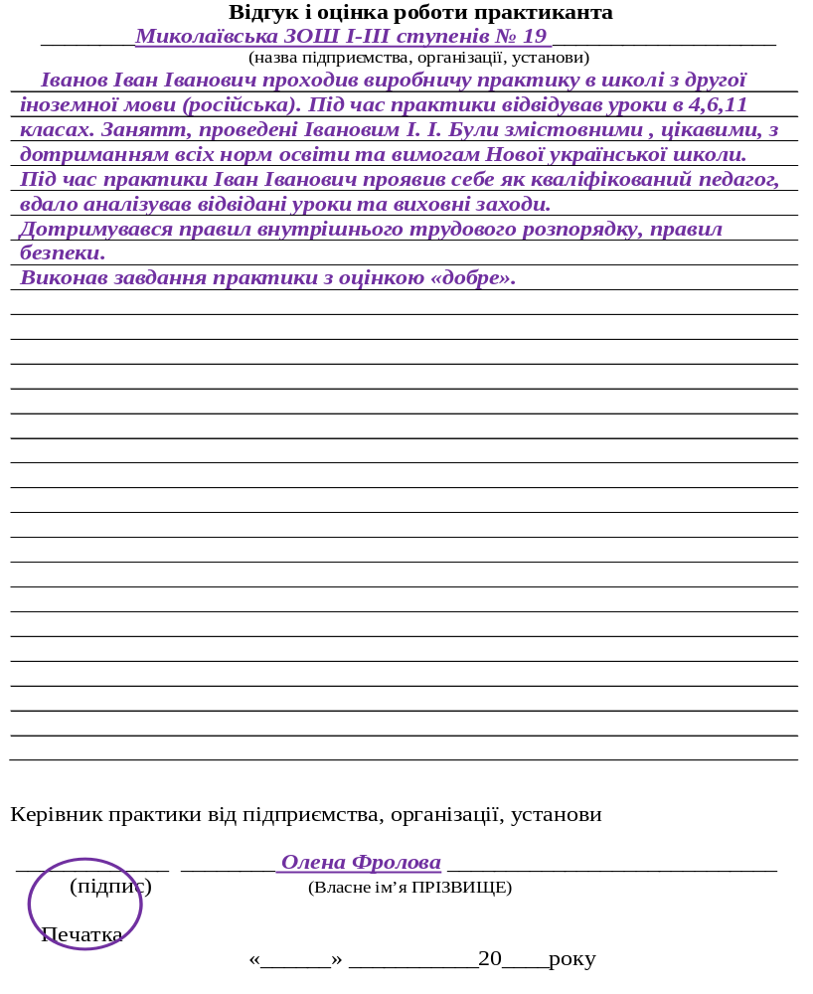

Slide 9
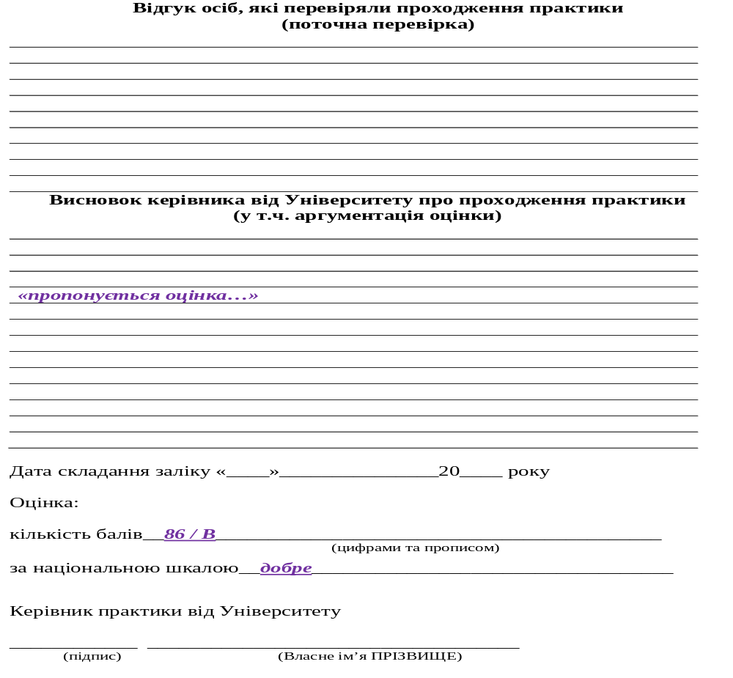

Slide 10
ВИМОГИ ДО ЗВІТУ здобувача вищої освіти
Звіт з практики має наступну структуру:
титульний аркуш
щоденник практики
Звіт:
вступ (1-2 стор.); -
основна частина (не більше 30 сторінок); -
висновки (2-3 стор.);
Загальний обсяг звіту має бути не більше 30 сторінок (без додатків).
Вступ визначає мету і завдання практики, стан і тенденції розвитку галузі, особливості викладання в Новій українській школі тощо.
Основна частина звіту складається з кількох частин. У першій, як і в курсовій роботі, описуються загальні теоретичні дані про тему, яка досліджувалася в ході практики, а в другій частині вже аналізуються отримані результати, здійснюються розрахунки, графіки.
Висновки - на підставі отриманих під час проходження виробничої практики даних, студент узагальнює інформацію, описує перспективи розвитку / поліпшення роботи бази практики, пишуться відповіді на поставлені на початку практики завдання.
У звіті не повинно бути дослівного переписування матеріалів баз практики, а також цитування літературних джерел. Керівник практики від кафедри рецензує звіт. Звіт про практику студент захищає перед комісією у термін, встановлений кафедрою.
Написавши звіт самостійно, студент ще раз закріпите отримані навички та інформацію, отримані в ході проходження практики.

Slide 11
АНКЕТА ДЛЯ СТУДЕНТІВ, ЯКІ ПРОЙШЛИ ПРАКТИКУ
Оберіть факультет, на якому Ви навчаєтесь *
Освітньо-професійна програма *
На якому ступені вищої освіти Ви зараз навчаєтесь в університеті? *
Форма навчання *денна заочна
Як Ви вважаєте, з якого курсу повинна проводитись практична підготовка здобувача вищої освіти? 1 2 3 4 5
У чому Ви вбачаєте зміст практичної підготовки?
У можливості отримати знання та навички за обраним фахом
У можливості знайти майбутнє місце роботи
У можливості бути відзначеним
У можливості підзаробити
Отримання досвіду практичної роботи за фахом
Чи доводилось Вам зіткнутись з труднощами під час проходження практики? Так ні
Якщо були труднощі, то внаслідок чого вони виникли?
Через недостатню підготовку з фахових предметів
Труднощі з методики викладання
Недостатність теоретичної підготовки
Психологічні проблеми
Через недостатню організацію практики
Надмірна кількість звітної документації
Витрата часу на знайомство з трудовим колективом (начальним класом)
Труднощів не виникало
Як Ви можете охарактеризувати Вашу співпрацю з керівниками практики? Формальна Корисна Творча
Чи влаштовує Вас співпраця з керівниками практики? Так ні
Якщо співпраця Вас не влаштовує, то чому?
Який висновок Ви зробили після проходження практики?
На практиці я переконавсь (-лась) у правильності вибору професії
Практика розчарувала мене у обраній професії
Практика виявила прогалини у моїй фаховій підготовці
Практика була формальною
У мене немає бажання працювати за спеціальністю
Переконався (-лась) що з мене не вийде якісного працівника з обраного фаху
Практика показала, що можу працевлаштовуватись за спеціальністю
З якими труднощами Ви зіткнулись під час проходження практики?
Погане ставлення співробітників бази практики
Обмеження у доступі до необхідної інформації для виконання завдань практики
Відсутність допомоги керівника від бази практики
Багато непотрібної додаткової роботи з інших предметів
Труднощів не виникало
Оцініть рівень якості практики на Вашому факультеті? (за 5-ти бальною шкалою, де 1 - дуже низька якість, 5 - висока якість)
Які позитивні результати Ви отримали від проходження практики?
Я отримав (-ла) знання та навички, необхідні для майбутньої роботи за фахом
Я отримав (-ла) можливість реалізувати на практиці знання, отримані в університеті
Я отримав (-ла) інформацію необхідну тільки для написання звіту
Чи хотіли б Ви працювати в організації, на базі якої проходили практику? Так ні
Зазначте Ваші пропозиції.

Slide 12
Програма навчальної дисципліни
Кредит 1. Теоретичні основи навчально-виховної роботи у школі. Ознайомлення з концепцією Нової української школи. Ключові компетентності нової української школи.
Кредит 2. Ознайомленні з основними видами планування вчителя англійської мови. Планування уроку з англійської мови у 5-9 класів.
Кредит 3. Планування виховної роботи класного керівника. Заходи виховної роботи з англійської мови.
Кредит 4. Основні завдання та проблемні питання в роботі з класом. Психолого-педагогічна характеристика класу.
Кредит 5. Відомості про учнів. Психолого-педагогічна характеристика учня.
Кредит 6. Основні напрямки позакласної виховної роботи з учнями 5-9 класів.
На вивчення навчальної дисципліни відводиться 180 годин / 6 кредитів ECTS

